Slide 1
Η ΑΛΙΚΗ
ΚΑΙ
Η ΟΜΟΙΟΤΗΤΑ

Slide 2
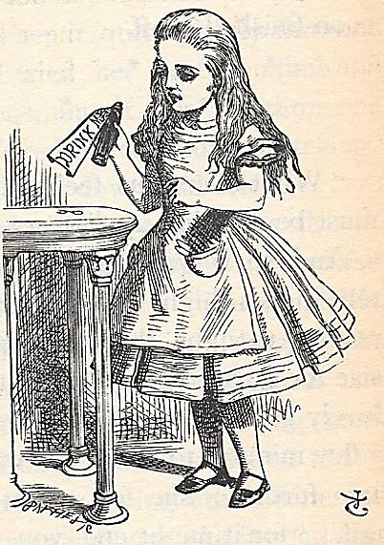
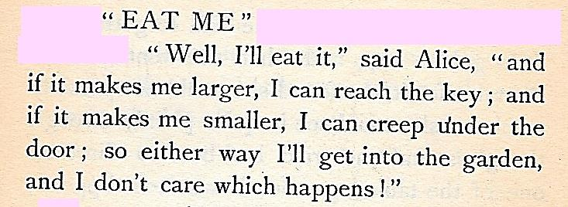
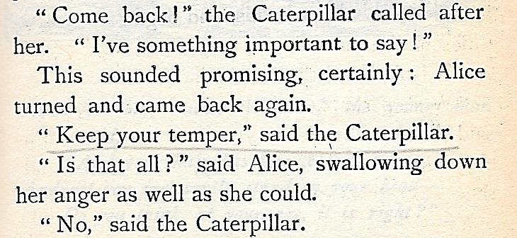

Slide 3
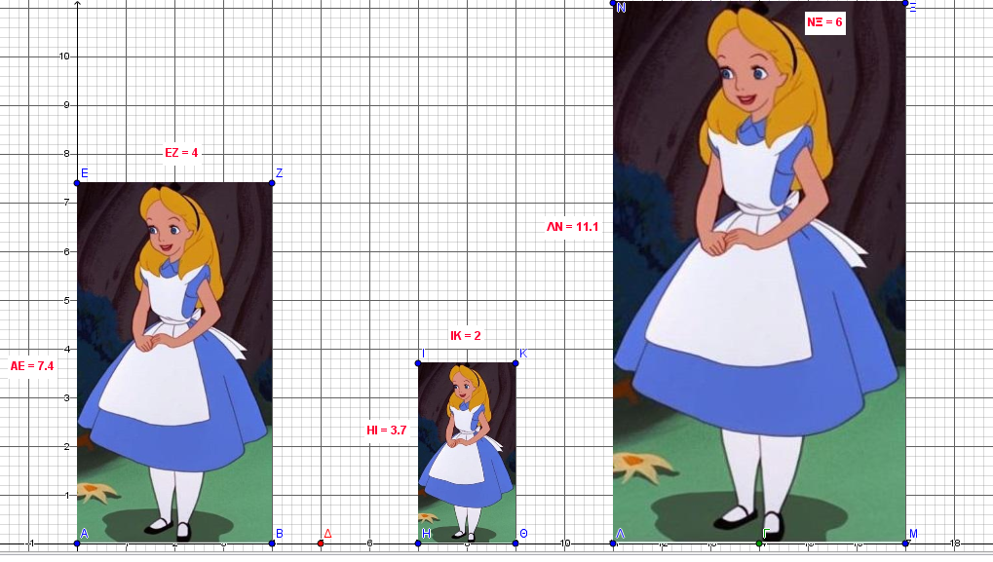

Slide 4
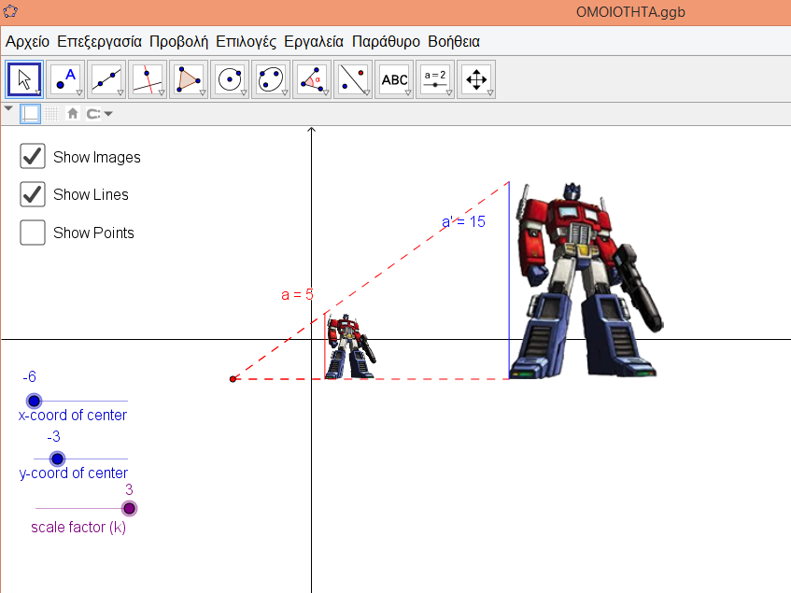

Slide 5
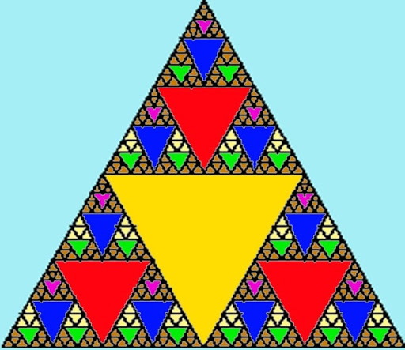

Slide 6
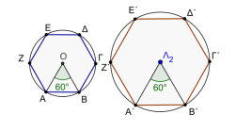
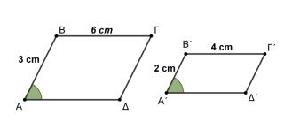
Δύο ευθύγραμμα σχήματα λέγονται όμοια, αν έχουν τις πλευρές τους ανάλογες και τις γωνίες που σχηματίζονται από ομόλογες πλευρές τους ίσες μία προς μία.

Slide 7


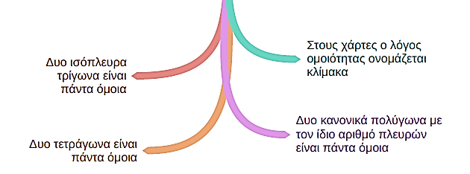
ΟΜΟΙΑ ΣΧΗΜΑΤΑ

Slide 8
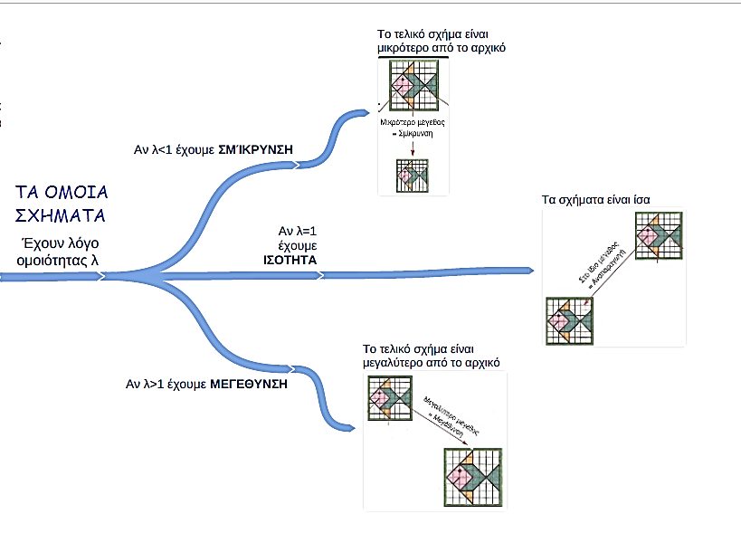

Slide 9
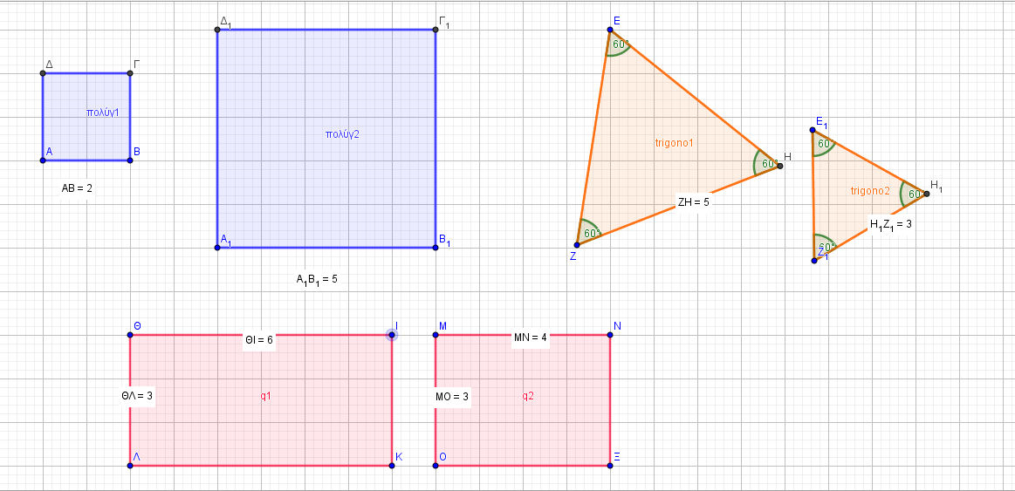
ΠΟΙΑ ΣΧΗΜΑΤΑ ΕΙΝΑΙ ΟΜΟΙΑ?

Slide 10
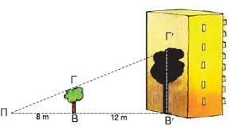
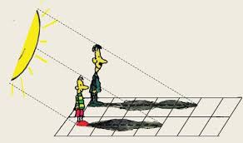
ΤΗΝ ΟΜΟΙΟΤΗΤΑ ΤΗΝ ΒΛΕΠΟΥΜΕ ΠΑΝΤΟΥ ΓΥΡΩ ΜΑΣ

Slide 11
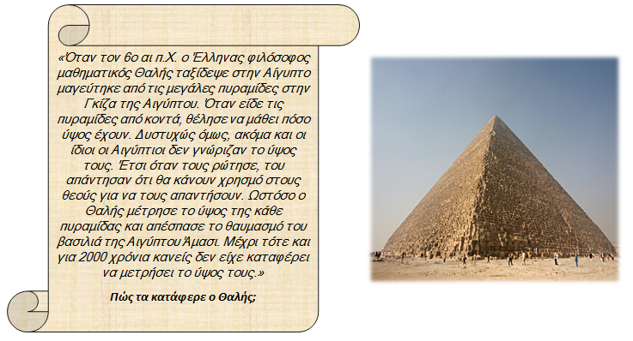
https://www.youtube.com/watch?v=FLNMGDhctIQ

Slide 12
